Slide 1

Thực đơn
Ngày 26/11/2024

Slide 2
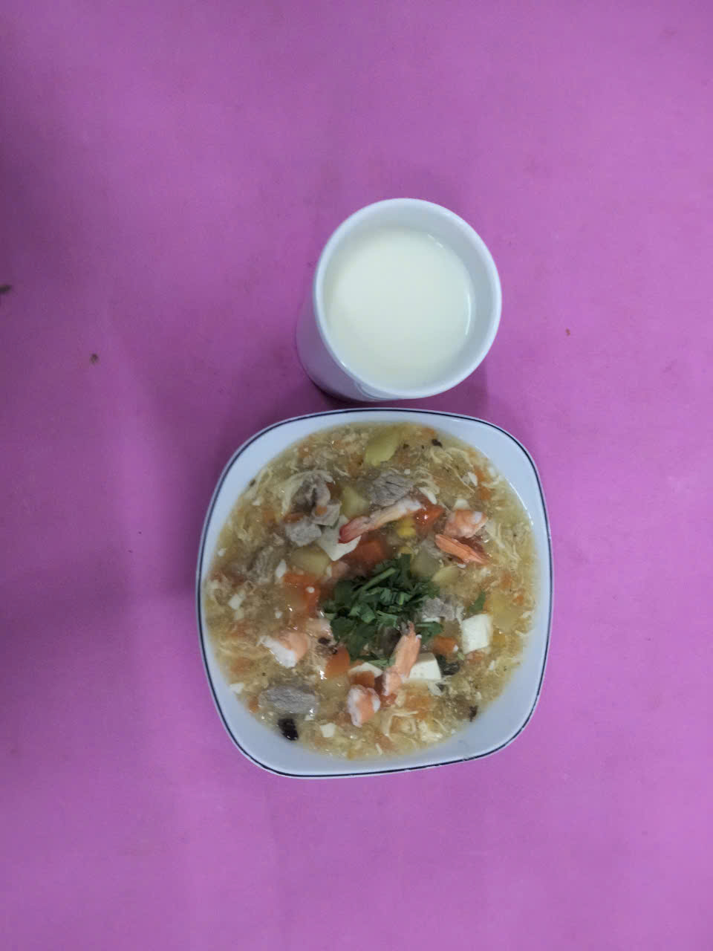

BUỔI SÁNG:
- Soup tứ xuyên (tôm, thịt, đậu hủ, nấm mèo, cà rốt)
- Sữa

Slide 3
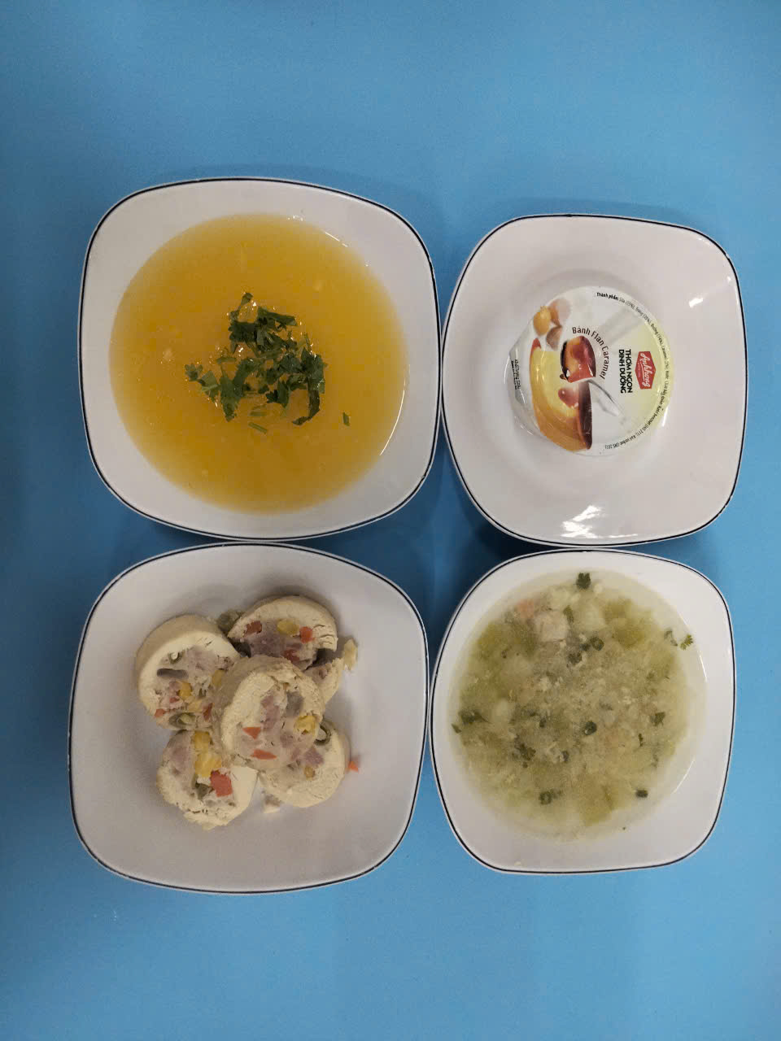
BUỔI TRƯA:
Món mặn: Gà cuộn jambon sốt chanh dây
Món canh: Canh bí đao nấu tôm khô, thịt
Tráng miệng: Bánh plan

Slide 4
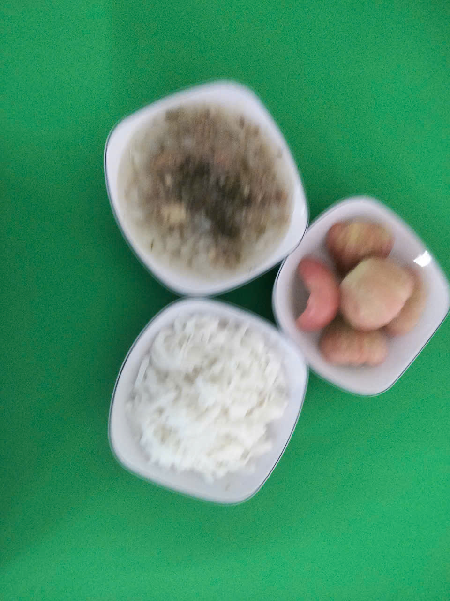
BUỔI XẾ:
Phở bò nấu củ cải trắng, hành tây
Tráng miệng: Mận

